Slide 1
基北區113學年度
各種升學管道簡介
(台北市版)

Slide 2
主要的招生方式
免試入學
名額85%以上、不訂門檻、不可跨區、集體報名
特色招生
可訂門檻、可跨區、集體報名
其它招生

Slide 3
免試入學招生管道
編號 | 入學管道 | 辦理 期程 | 備註
1 | 技優：國民中學技藝技能優良學生甄審 入學高級中等學校專業群科 | 5月 | 1.大免報名前放榜、報 到 2.各招生管道已錄取學 生未報到，或報到後 聲明放棄，可報名參 加下一階段入學管道 招生 3.招生餘額均流入大免
2 | 產特：產業特殊需求類科優先入學 | 5月
3 | 完免：完全免試入學 | 6月初
4 | 直升：直升入學 | 5月
5 | 優免：優先免試入學 | 5〜6月
6 | 大免：基北區高級中等學校免試入學 | 6月
7 | 五專完全免試入學 | 5月 | 五專完免&五專優免的招生餘額流入五專聯免
8 | 五專優先免試入學 | 5〜6月
9 | 五專聯合免試入學 | 6月
10 | 技術型高級中等學校單獨招生 | 2〜6月 | 各校單獨招生(基北區8所)
高中職
五專
高職
Notes:
3
3
3
1.法律依據：國民教育法第1條：國民教育依中華民國憲法第一百五十八條之規定，以養成德、智、體、群 、美五育均衡發展之健全國民為宗旨。
2. 適性入學，落實『德智體群美五育均衡發展』
3.適性：能、願意、實行(can,want,do)

Slide 4
特色招生入學管道
編號 | 入學管道 | 辦理期程 | 備註
1 | 學科特招：基北區高級中等學校學科考試分發 入學(西松高中、中正高中、育成高中、海大附中) | 6月下旬 | 1.各校單獨報名和考試 2.與基北區免試入學 合併分發
2 | 專業：專業群科甄選入學 | 3〜4月 | 集體報名，各校單獨考試和分發
3 | 科學：科學班(建中、北一女、師大附中) | 2〜3月 | 各校單獨報名、考試、放榜
4 | 體育：體育班&運動優良 | 5月 | 各校單獨報名、考試、放榜
5 | 藝術：藝術才能班(音樂、美術、舞蹈、戲劇) | 3〜6月 | 聯合術科測驗、分發
6 | 七年一貫甄選入學(音樂、美術、舞蹈) | 12〜3月 | 各校單獨報名、考試、放榜
高中
學科
高中職 術科
大學
術科
Notes:
4
4
4
1.法律依據：國民教育法第1條：國民教育依中華民國憲法第一百五十八條之規定，以養成德、智、體、群 、美五育均衡發展之健全國民為宗旨。
2. 適性入學，落實『德智體群美五育均衡發展』
3.適性：能、願意、實行(can,want,do)

Slide 5
其它招生入學管道
編號 | 入學管道 | 辦理期程 | 備註
1 | 實用技能學程分發 | 5月 | 聯合分發
2 | 建教合作班/產學合作班 | 4〜7月 | 各校單獨報名、考試、放榜
3 | 原住民藝能/實驗班(八斗、金山、樹林) | 3〜5月 | 各校單獨報名、放榜
4 | 身心障礙學生就學安置 | 12〜3月 | 聯合辦理
5 | 實驗學校單獨招生(芳和實中、數位實中) | 6月 | 各校單獨報名、考試、放榜
6 | 私立學校單獨招生 | 6月 | 各校單獨報名、考試、放榜
7 | 軍校單獨招生(中正預校) | 5月 | 單獨報名、考試、放榜
8 | 其它單獨招生(國立戲曲學院、海大附中) | 3〜7月 | 各校單獨報名、考試、放榜
Notes:
5
5
5
1.法律依據：國民教育法第1條：國民教育依中華民國憲法第一百五十八條之規定，以養成德、智、體、群 、美五育均衡發展之健全國民為宗旨。
2. 適性入學，落實『德智體群美五育均衡發展』
3.適性：能、願意、實行(can,want,do)

Slide 6
其它參考檔案
▲Ⅰ-1基北區113學年度適性入學管道簡介
▲Ⅱ各入學管道報名資格一覽表
▲國中畢業生升學行事簡曆
▲會考暨各入學管道報名日期彙總表
▲彙整表01～15
▲超級比一比01～24
▲ N2-1基北區113招生學校科別(含共同就學區)
▲ N2-2高職＆五專日間部群科一覽表(A3版、A4版)
▲ N2-3高中日間部學校總覽
▲ N3-2基北區113落點推估

Slide 7

A、免試入學
的升學管道

Slide 8
免試入學招生管道
編號 | 入學管道 | 辦理 期程 | 備註
1 | 技優：國民中學技藝技能優良學生甄審 入學高級中等學校專業群科 | 5月 | 1.大免報名前放榜、報 到 2.各招生管道已錄取學 生未報到，或報到後 聲明放棄，可報名參 加下一階段入學管道 招生 3.招生餘額均流入大免
2 | 產特：產業特殊需求類科優先入學 | 5月
3 | 完免：完全免試入學 | 6月初
4 | 直升：直升入學 | 5月
5 | 優免：優先免試入學 | 5〜6月
6 | 大免：基北區高級中等學校免試入學 | 6月
7 | 五專完全免試入學 | 5月 | 五專完免&五專優免的招生餘額流入五專聯免
8 | 五專優先免試入學 | 5〜6月
9 | 五專聯合免試入學 | 6月
10 | 技術型高級中等學校單獨招生 | 2〜6月 | 各校單獨招生(基北區8所)
高中職
五專
高職
Notes:
8
8
8
1.法律依據：國民教育法第1條：國民教育依中華民國憲法第一百五十八條之規定，以養成德、智、體、群 、美五育均衡發展之健全國民為宗旨。
2. 適性入學，落實『德智體群美五育均衡發展』
3.適性：能、願意、實行(can,want,do)

Slide 9

技藝技能優良
甄選入學
(技優)
重點

Slide 10
技優
招生對象：參加國中技藝教育學程成績PR70以
上或技藝競賽得獎者
辦理時程：5月報名，6月放榜、報到
採計項目：技藝競賽或技藝學程積分
招生學校：各公、私立高職90校每班2名
(公立日間部486名+進修部70名=556名)

Slide 11
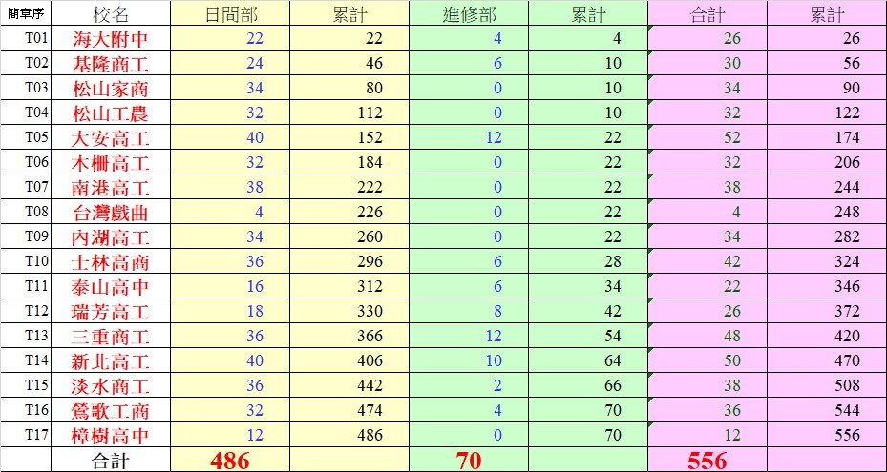
技優公立招生情形

Slide 12
產業特殊需求類科優先入學
(產特)

Slide 13
產特
招生對象：經濟弱勢學生(低收入優先)
辦理時程：5月報名，6月放榜、報到
採計項目：1.經濟弱勢證明
2.技藝學程成績
招生學校：開設產業特殊需求類科之公、私立
高職13校
(公立日間部90名+進修部8名=98名)
補充說明：1.免學費&免雜費
2.得跨區報考(不必變更就學區)

Slide 14
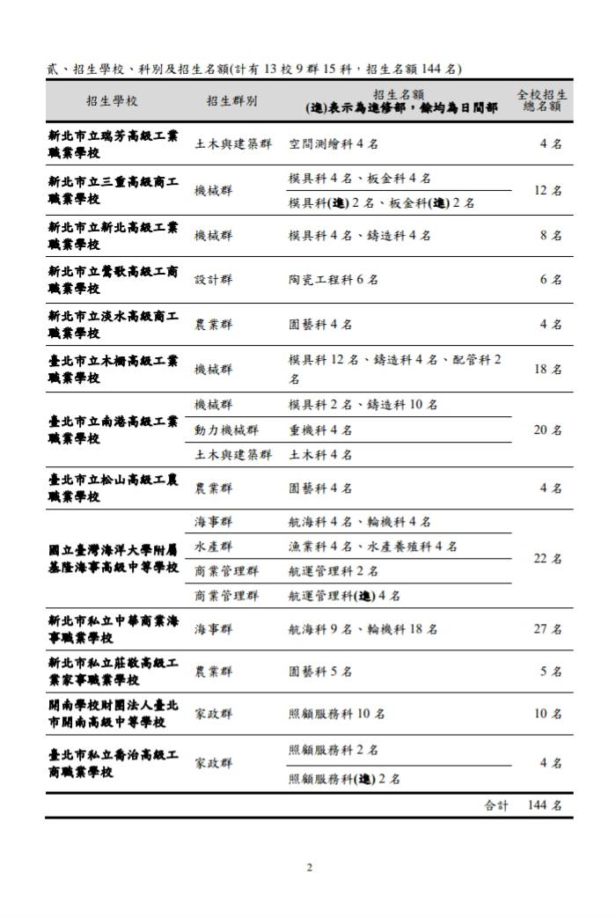
產特招生情形

Slide 15
完全免試入學
(完免)

Slide 16
完免
招生對象：1.區域型—招生範圍內之國中應屆畢業學生
2.單點型—招生學校對應之國中應畢業學生
辦理時程：5月報名、放榜，6月報到
採計項目：多元學習表現成績
(不採計國中教育會考成績和志願序積分)
招生學校：1.區域型—基隆市&新北市6個區之
公、私立高中職13校
2.單點型—台北市7校、新北市10校
補充說明：本校學生限報名台北市公私立高中職

Slide 17
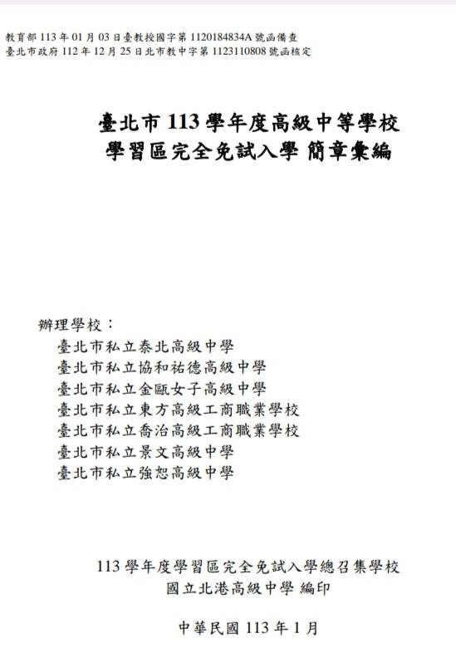
完免招生情形

Slide 18
直升入學
(直升)
重點

Slide 19
直升
招生對象：招生學校對應之國中學校學生想及
早就位者
辦理時程：6月報名、放榜、報到
採計項目：1.國中教育會考成績
2.多元學習表現成績
招生學校：同時設有國中部和高中部之公、私
立高中職

Slide 20
優先免試入學
(優免)
重點

Slide 21
優免(台北市)
招生對象：招生範圍內之國中應屆畢業學生
辦理時程：6月報名、放榜、報到
採計項目：
1.第一類：不比序(抽籤)
2.第二類：同大免(志願序+多元學習表現+國中教育會考)
招生學校：
1.第一類：私立高中職19校聯合辦理
2.第二類：公立高中職29校、私立高中職11校聯合辦理
補充說明：本校學生限報名台北市公私立高中職

Slide 22
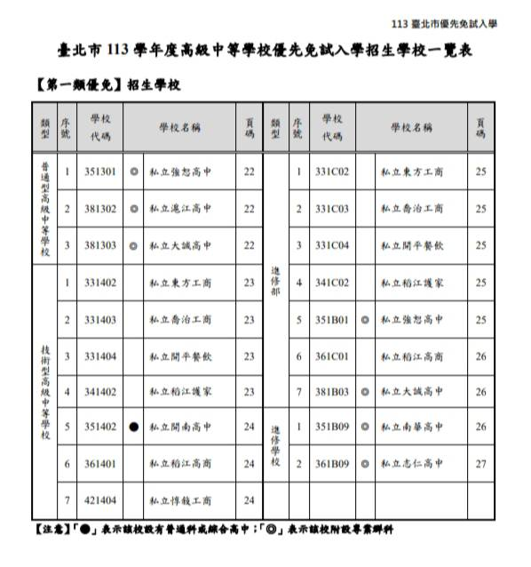
優免招生情形(第一類)

Slide 23
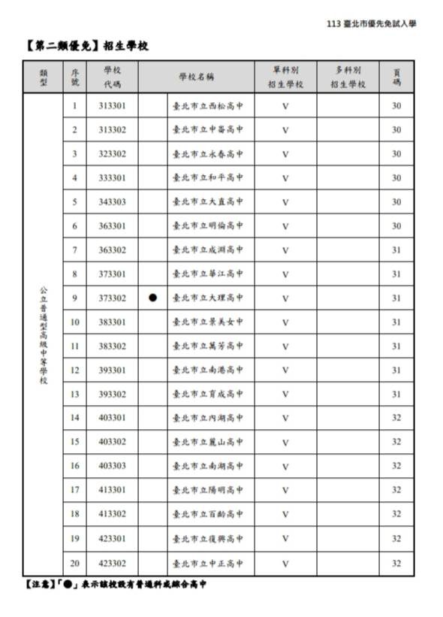
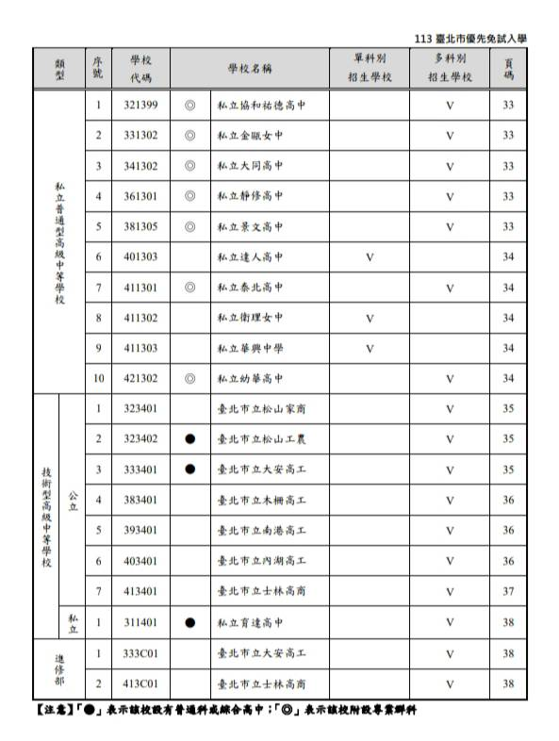
優免招生情形(第二類)

Slide 24
基北區高級中等學校
免試入學
(大免)
重點

Slide 25
大免
招生對象：免試就學區及共同就學區內國中畢
業生(含非應屆)
辦理時程：6月報名，7月放榜、報到
採計項目：1.國中教育會考成績
2.多元學習表現成績
3.志願序
招生學校：基北區各公、私立高中職172校
(含日間部、進修部、共同就學區學校)

Slide 26
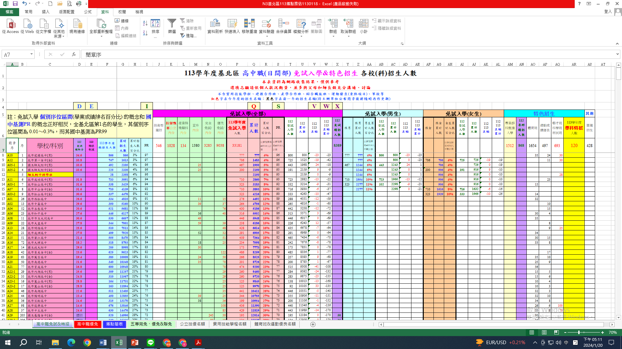
大免招生情形(高中日間部)

Slide 27
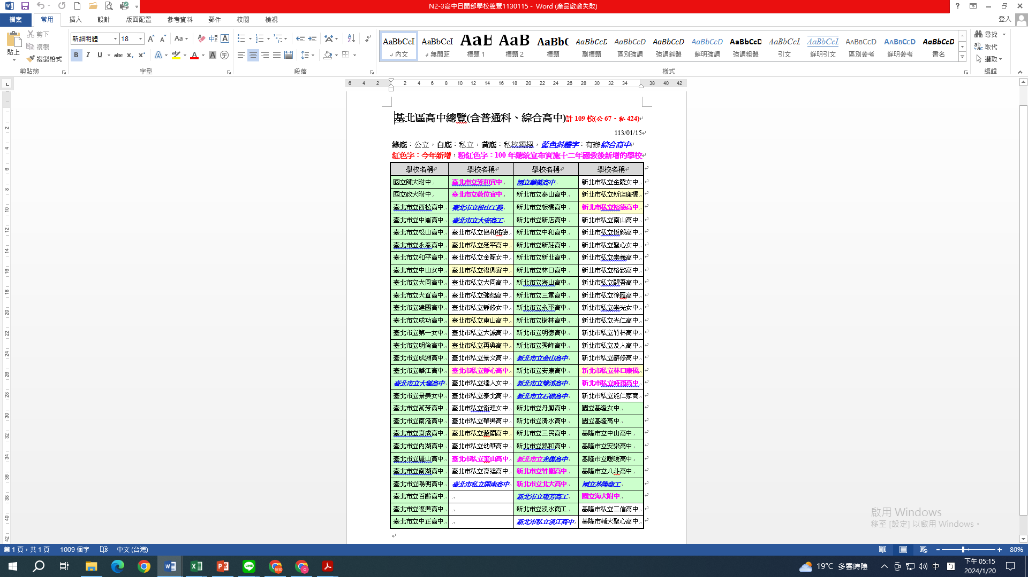
大免招生情形(高中日間部)

Slide 28
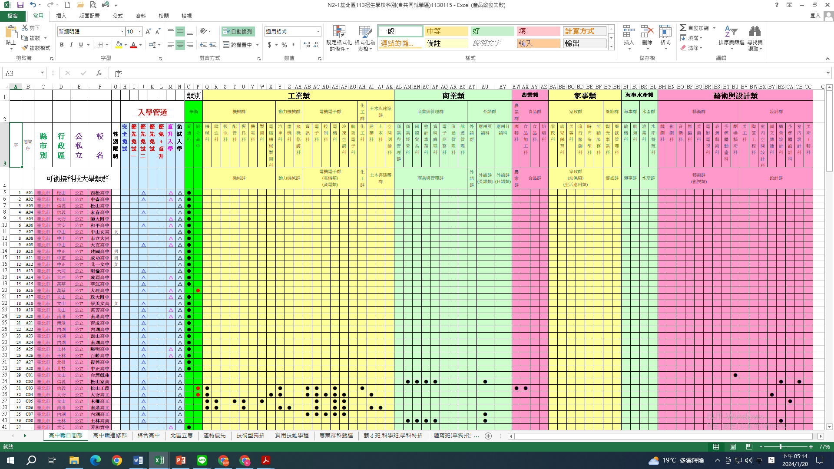
大免招生情形(高職日間部)

Slide 29
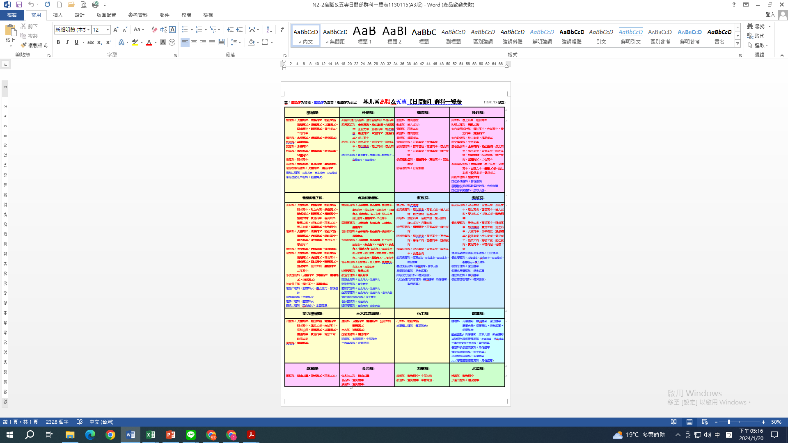
大免招生情形(高職日間部)

Slide 30
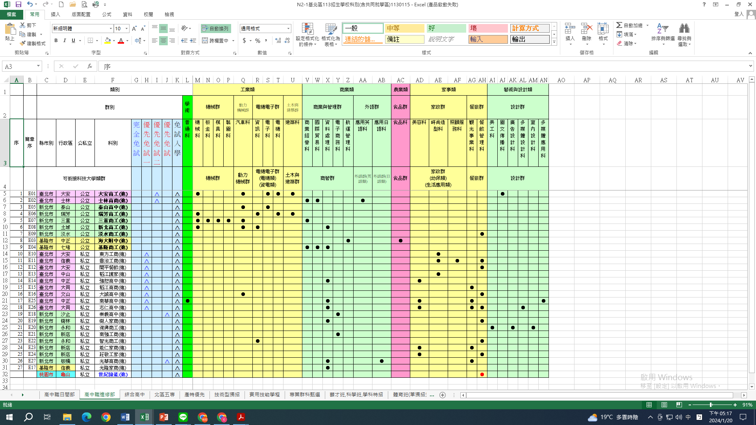
大免招生情形(高中職進修部)

Slide 31
五專完全
免試入學
(五專完免)
重點

Slide 32
五專完免
招生對象：想要及早定位或興趣 ∕ 性向明確的學生
辦理時程：5月報名、放榜、報到
採計項目：1.多元學習表現(服務學習)
2.均衡學習
3.其他
招生學校：全國各私立五專+台東專校計28校
(不含護理科)

Slide 33
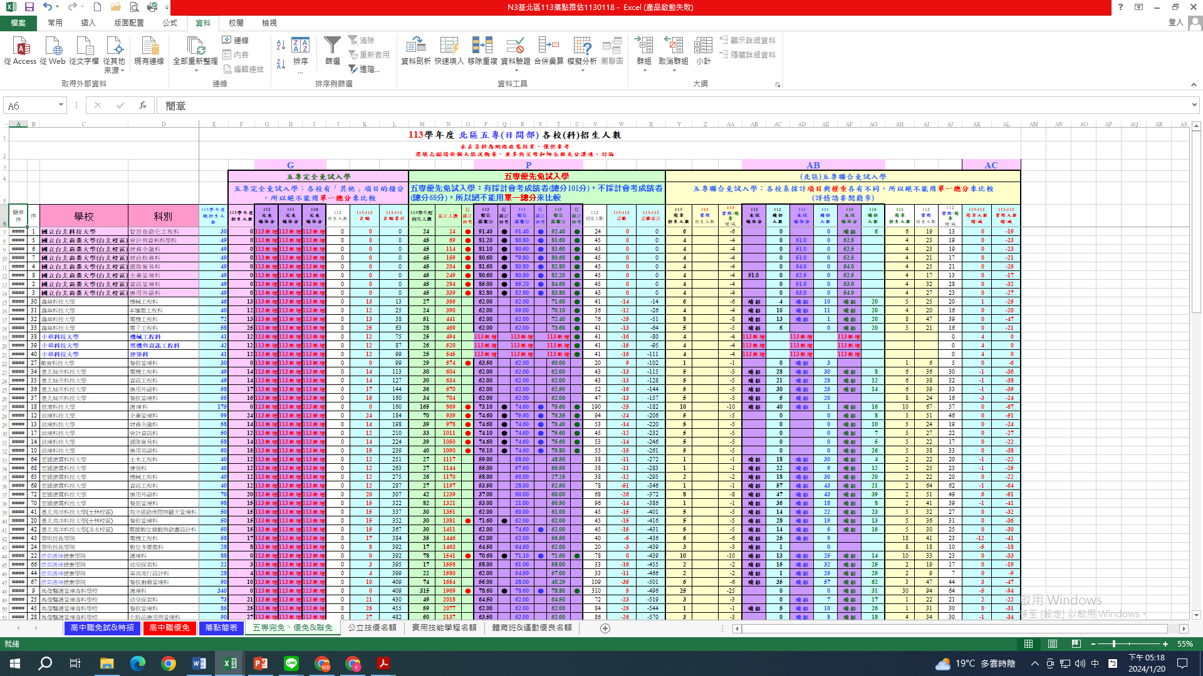
五專完免招生情形(北區)

Slide 34
五專優先
免試入學
(五專優免)
重點

Slide 35
五專優免
招生對象：想要及早定位或興趣 ∕ 性向明確的學生
辦理時程：5月報名，6月放榜、報到
採計項目：1.志願序
2.多元學習表現(競賽、服務學習)
3.技藝優良
4.弱勢身分
5.均衡學習
6.國中教育會考
招生學校：全國各公、私立五專42校

Slide 36
五專優免招生情形(北區)

Slide 37
五專聯合
免試入學
(五專聯免)
重點

Slide 38
五專聯免(分北、中、南3區)
招生對象：想要學得一技之長儘早就業的學生
辦理時程： 6～7月報名，7月分發、報到
採計項目：1.多元學習表現(競賽、服務學習、
日常生活表現評量、體適能)
2.技藝優良
3.弱勢身分
4.均衡學習
5.適性輔導
6.國中教育會考
招生學校：北區涵蓋新竹以北和宜蘭、花蓮17校
(中區涵蓋苗栗至雲林6校、南區涵蓋嘉義以南和台東、澎湖19校)

Slide 39
五專聯免招生情形(北區)

Slide 40
技術型/單科型
學校單獨招生
(技術型獨招)

Slide 41
技術型獨招
招生對象：想要及早定位或興趣 ∕ 性向明確的學生
☆技術型獨招vs.專業群科甄選入學☆
辦理時程：2～6月報名、放榜、報到
採計項目：詳閱各校簡章
招生學校：全國13校單獨招生
補充說明：技術型獨招可跨區報考，而且不限
報名1校

Slide 42
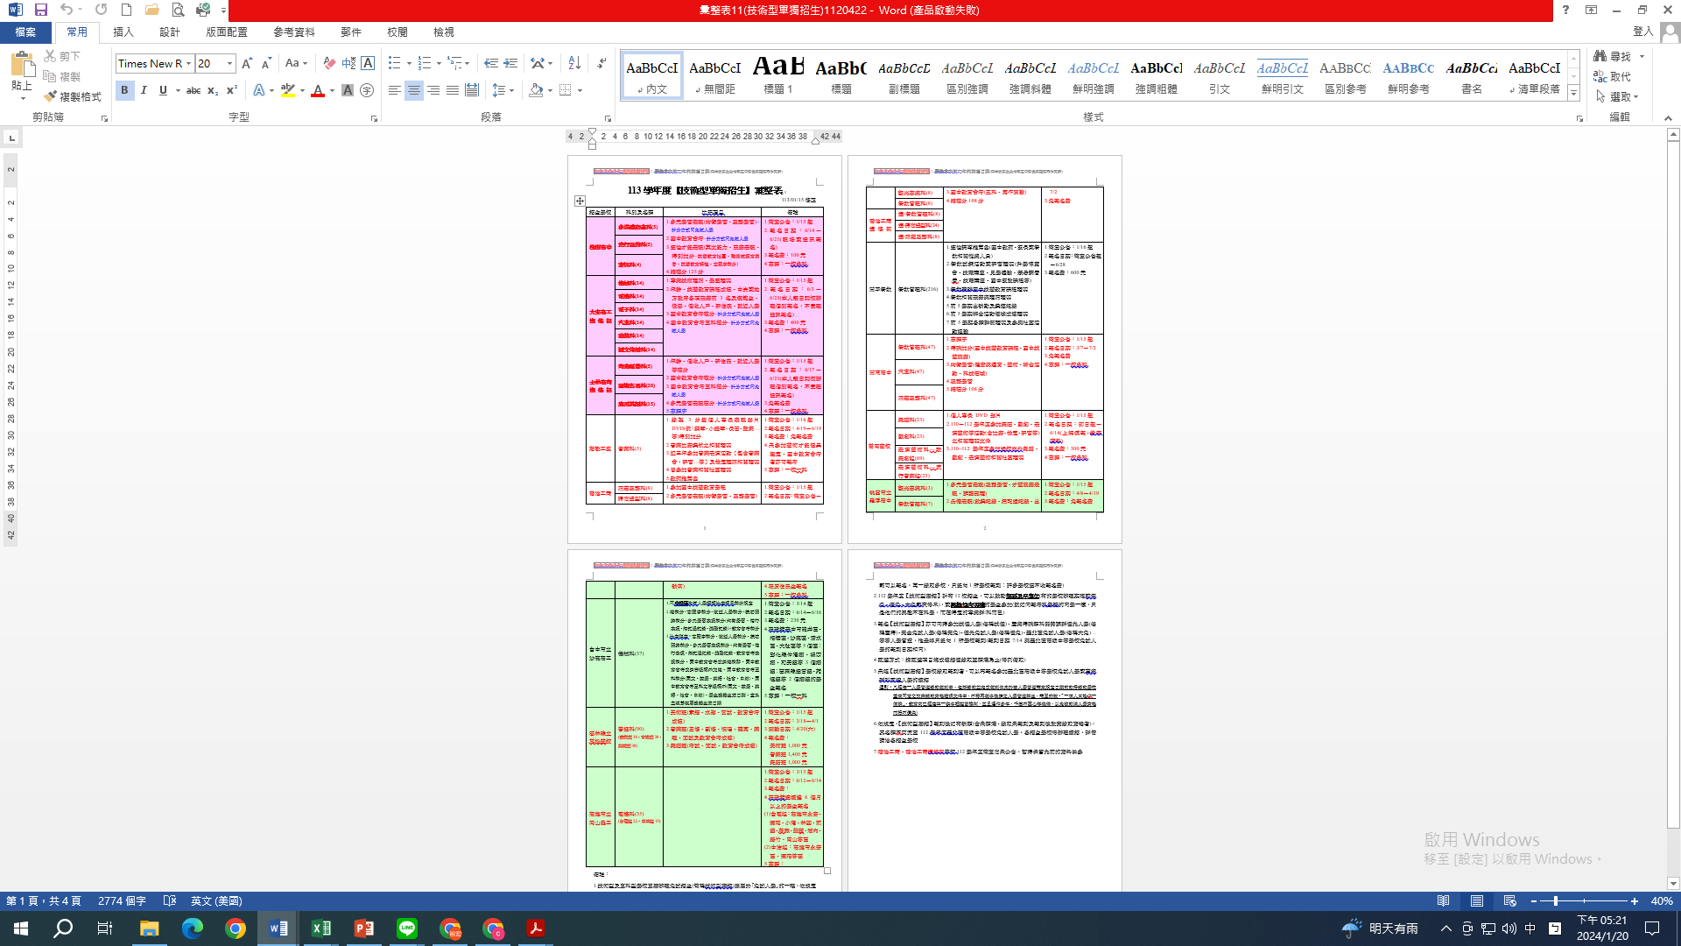
技術型獨招招生情形

Slide 43
B、特色招生
的升學管道

Slide 44
特色招生入學管道
編號 | 入學管道 | 辦理期程 | 備註
1 | 學科特招：基北區高級中等學校學科考試分發 入學(西松高中、中正高中、育成高中、海大附中) | 6月下旬 | 1.各校單獨報名和考試 2.與基北區免試入學 合併分發
2 | 專業：專業群科甄選入學 | 3〜4月 | 集體報名，各校單獨考試和分發
3 | 科學：科學班(建中、北一女、師大附中) | 2〜3月 | 各校單獨報名、考試、放榜
4 | 體育：體育班&運動優良 | 5月 | 各校單獨報名、考試、放榜
5 | 藝術：藝術才能班(音樂、美術、舞蹈、戲劇) | 3〜6月 | 聯合術科測驗、分發
6 | 七年一貫甄選入學(音樂、美術、舞蹈) | 12〜3月 | 各校單獨報名、考試、放榜
高中
學科
高中職 術科
大學
術科
Notes:
44
44
44
1.法律依據：國民教育法第1條：國民教育依中華民國憲法第一百五十八條之規定，以養成德、智、體、群 、美五育均衡發展之健全國民為宗旨。
2. 適性入學，落實『德智體群美五育均衡發展』
3.適性：能、願意、實行(can,want,do)

Slide 45
學科考試
分發入學
(學科特招)
重點

Slide 46
學科特招
招生對象：對特殊課程內容(國際文憑、海洋科技)
有興趣的學生
☆雙語班vs.國際班☆
辦理時程：6月報名、學科考試，7放榜、報到
採計項目：1.學科考試成績
2.會考成績門檻
招生學校：西松高中、中正高中、育成高中、
海大附中

Slide 47
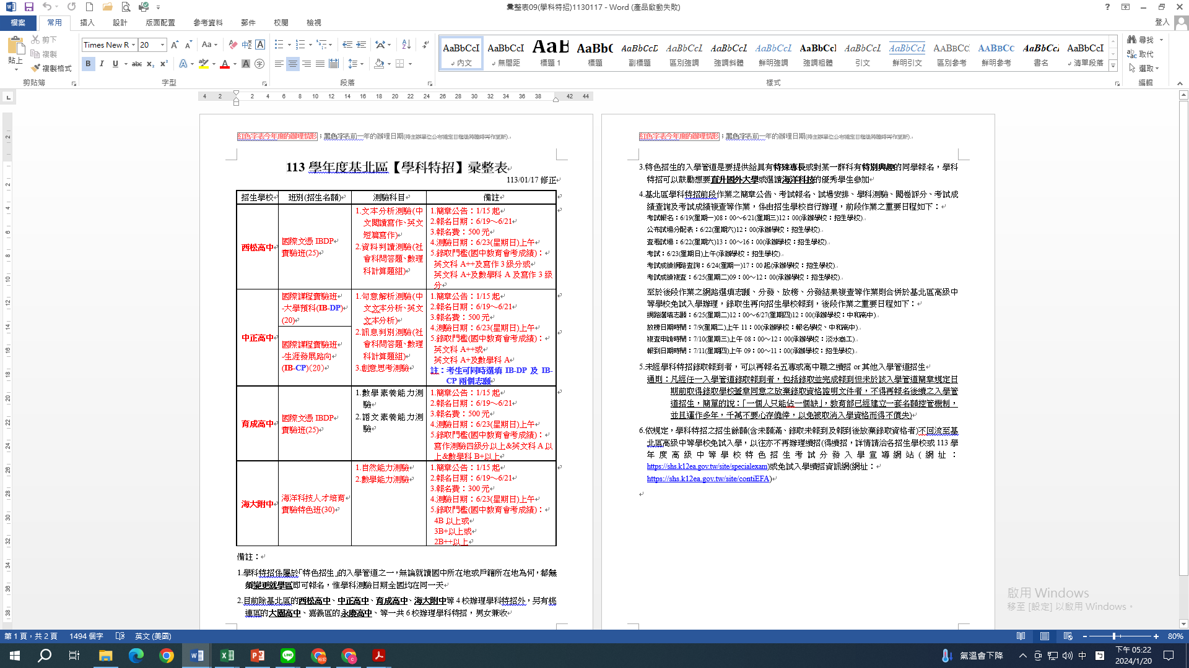
學科特招招生情形

Slide 48
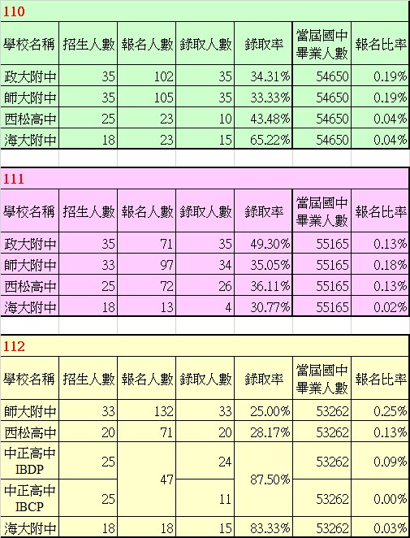
學科特招報名人數
報名人數
比科學班少

Slide 49
專業群科
甄選入學
重點

Slide 50
專業群科甄選入學
招生對象：技藝成績優良或對技藝學習有興趣
的學生
辦理時程：3月報名、書面資料審查，4月術科
測驗，6月放榜，7月報到
採計項目： 1.術科測驗成績
2.技藝競賽得獎
3.技藝相關經驗
招生學校：1.台北市 10 校(星期日術科測驗)
2.新北市16校(星期六術科測驗)
3.基隆市1校(星期六術科測驗)

Slide 51
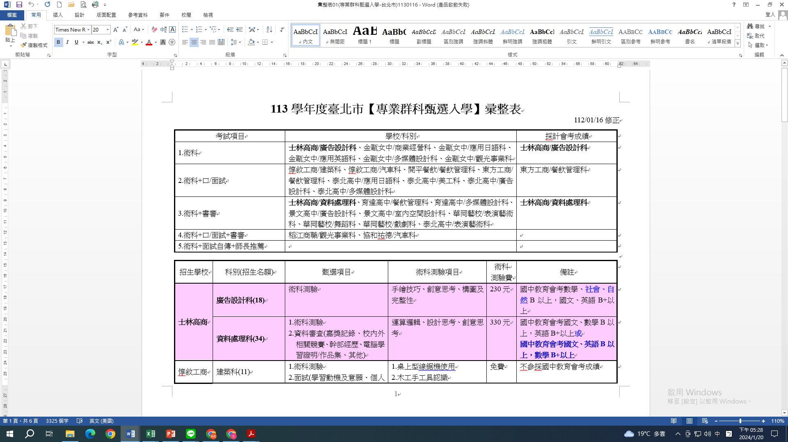
專業群科甄選入學招生情形(台北市)

Slide 52
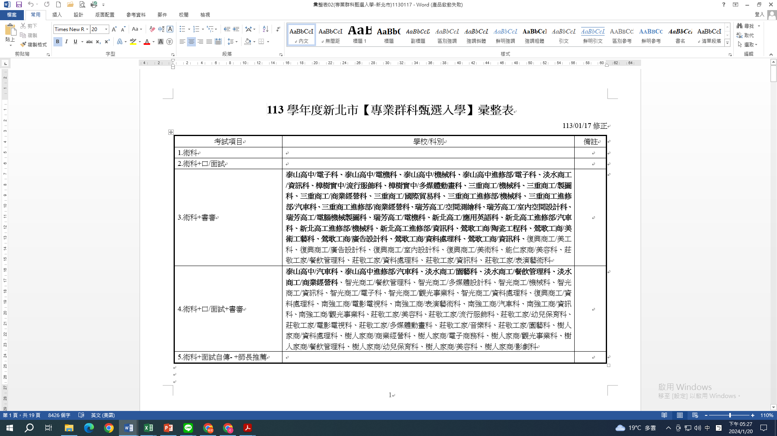
專業群科甄選入學招生情形(新北市)

Slide 53
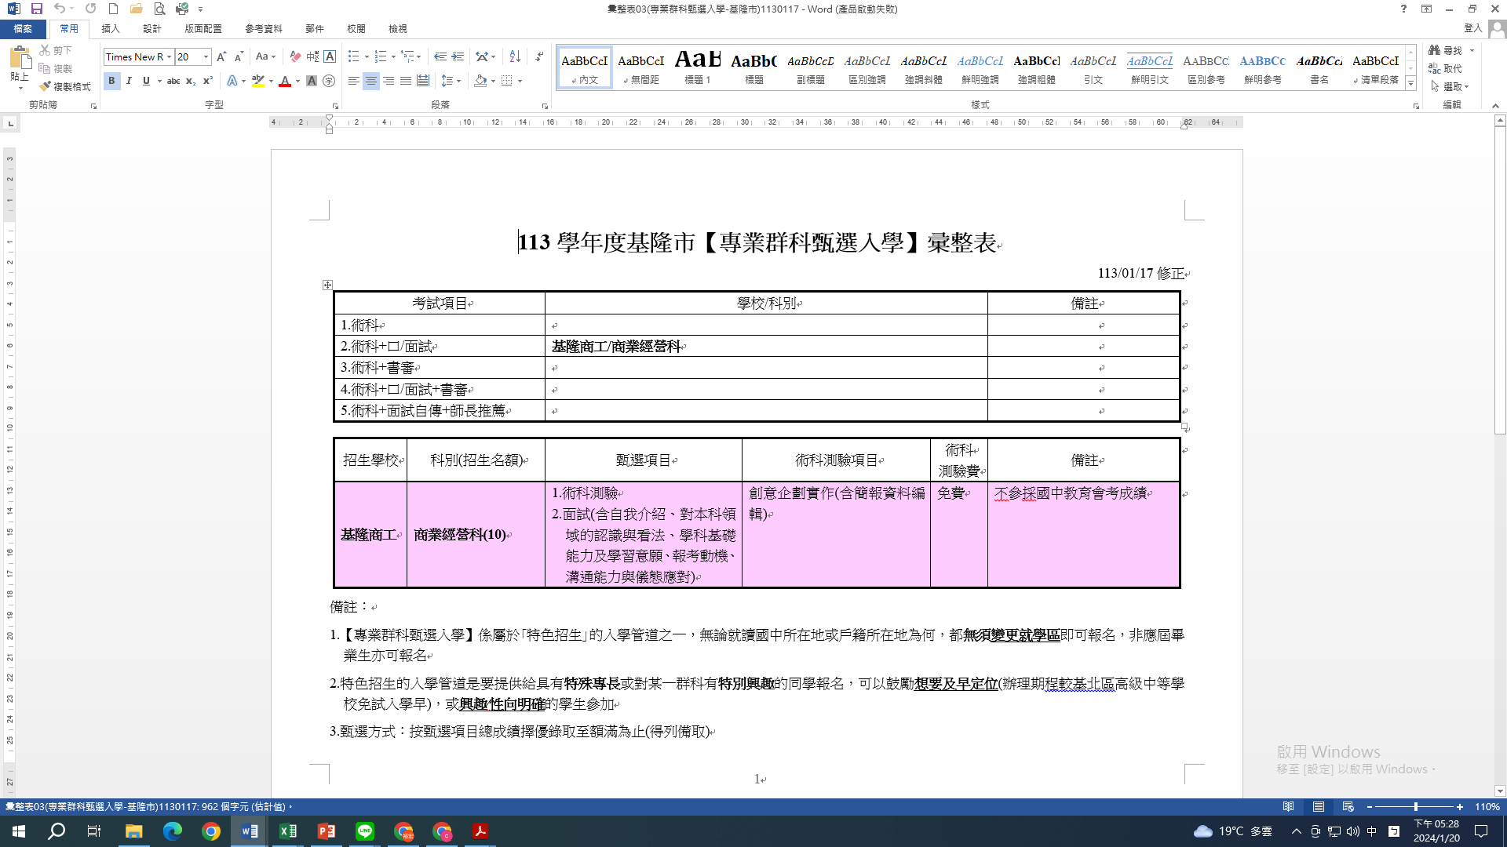
專業群科甄選入學招生情形(基隆市)

Slide 54
如何準備「術科考試」
1.參考「專業群科甄選術科測驗內容審查表」
(查詢報考學校或主委學校網站公告)
2.參考專業群科甄選術科測驗影片
(查詢報考學校或主委學校網站公告)
3.參加招生學校或其他學校辦理的相關營隊、
體驗營等活動

Slide 55
科學班
甄選入學
(科學班)

Slide 56
科學班
招生對象：數學領域、自然領域成績優異，具
備科學潛能的學生
辦理時程：1.直接錄取—3月報名、放榜、報到
2.甄選錄取—3月報名、考試，4月
放榜、報到
採計項目：1.直接錄取—國際科學奧林匹亞競賽得獎
2.甄選錄取—科學能力檢定、實驗實作
招生學校：建國中學、師大附中、北一女中
補充說明：推薦總人數以20%為限

Slide 57
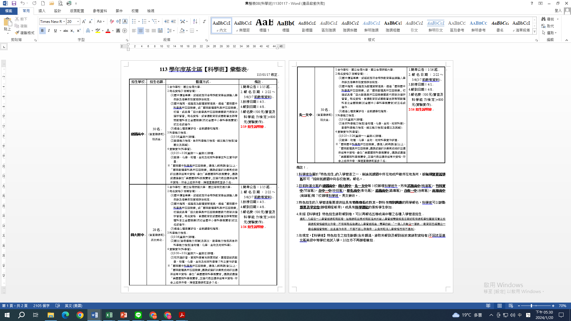
科學班招生情形

Slide 58
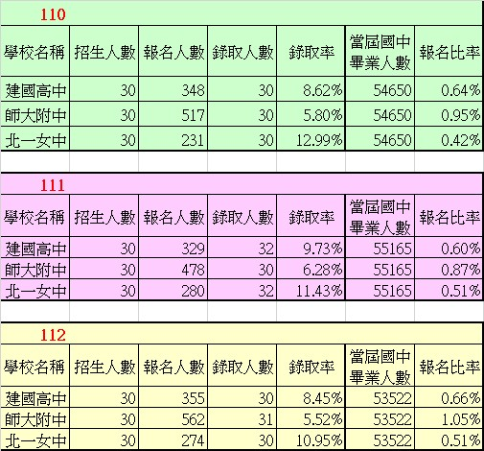
科學班報名人數

Slide 59
體育班&運動優良
甄選入學
(體育班)

Slide 60
體育班
招生對象：運動成績優良或具有運動潛能的學
生(專長項目需符合)
☆體育班vs.運動優良☆
辦理時程：4月報名，5月術科測驗、放榜，
7月報到
採計項目：1.術科測驗成績
2.體育競賽得獎
招生學校：台北市22校、新北市19校、基隆市
6校(體育班&運動優良術科測驗均
在同一天)

Slide 61
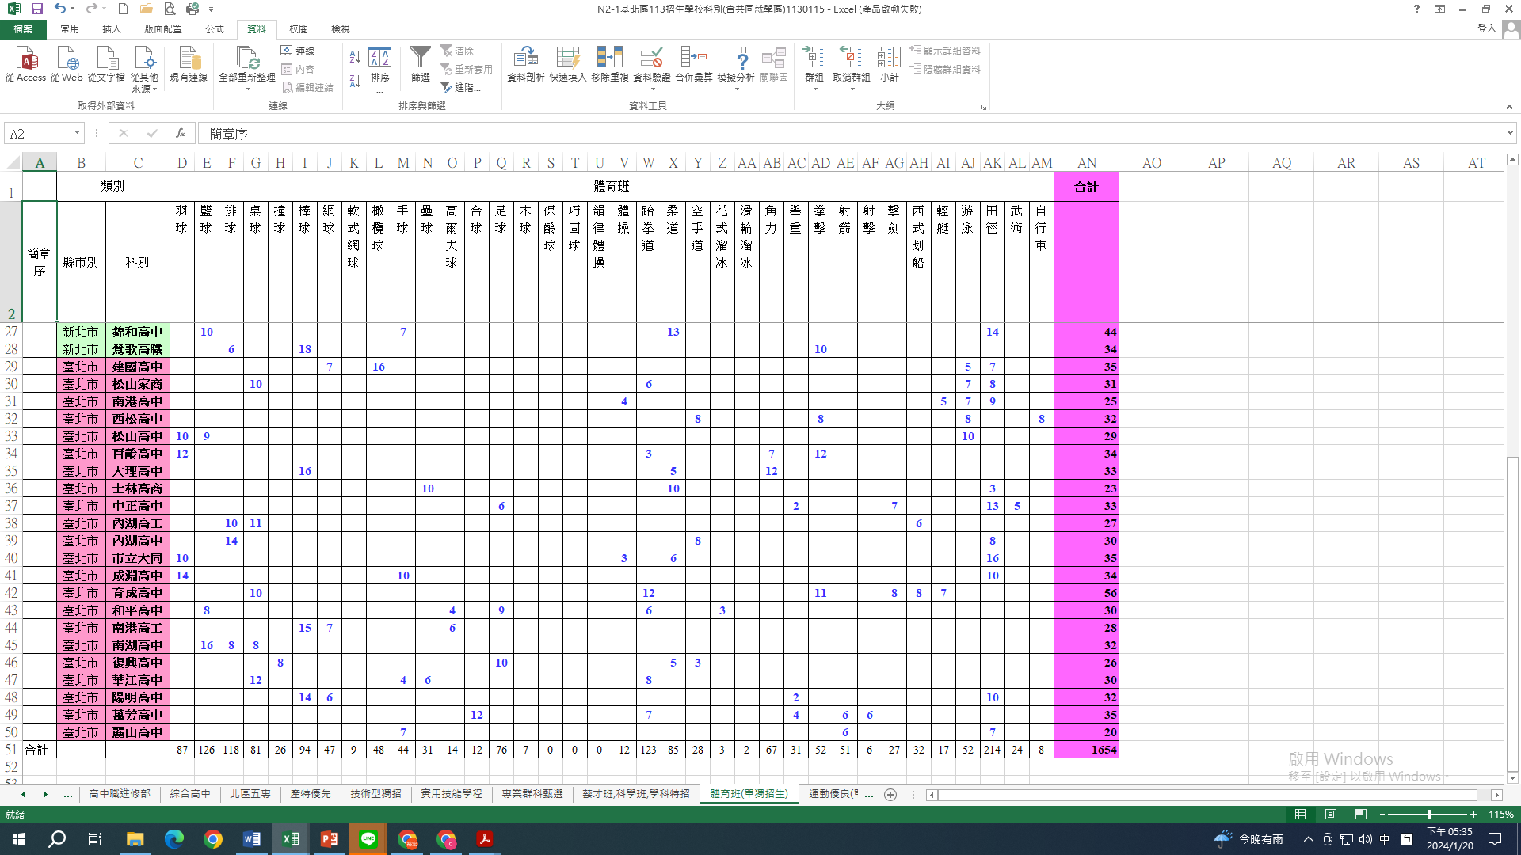
體育班招生情形(台北市)

Slide 62
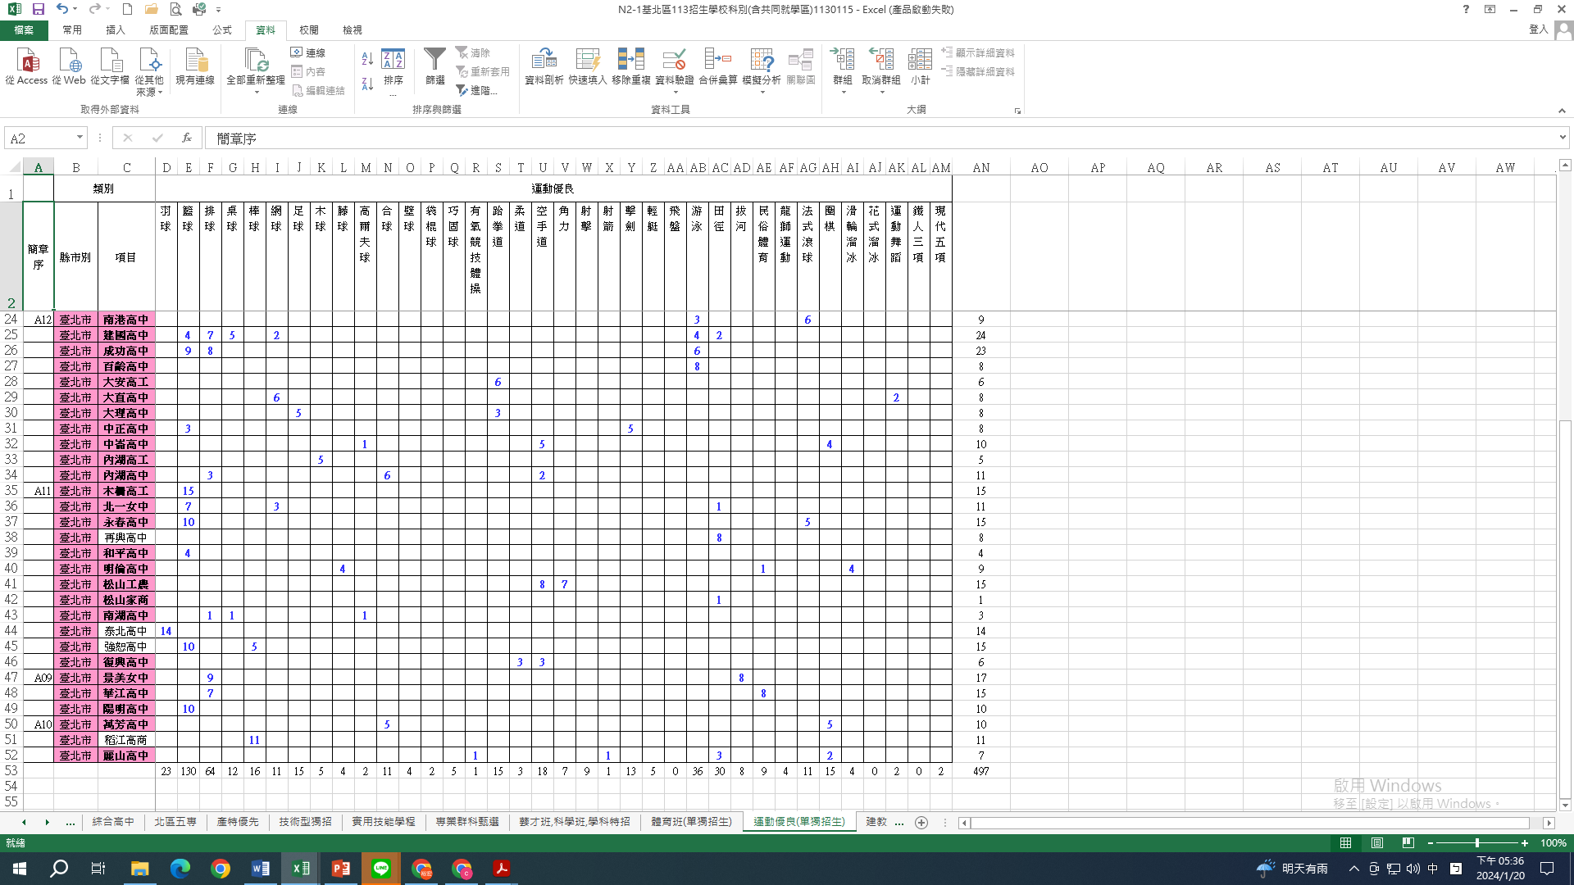
運動優良招生情形(台北市)

Slide 63
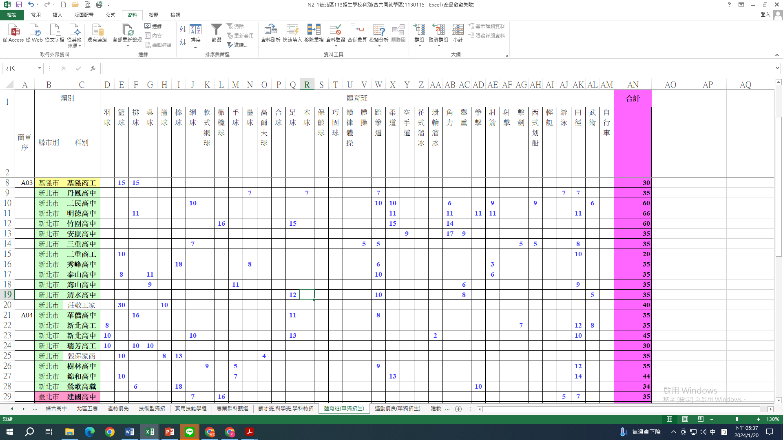
體育班招生情形(新北市)

Slide 64
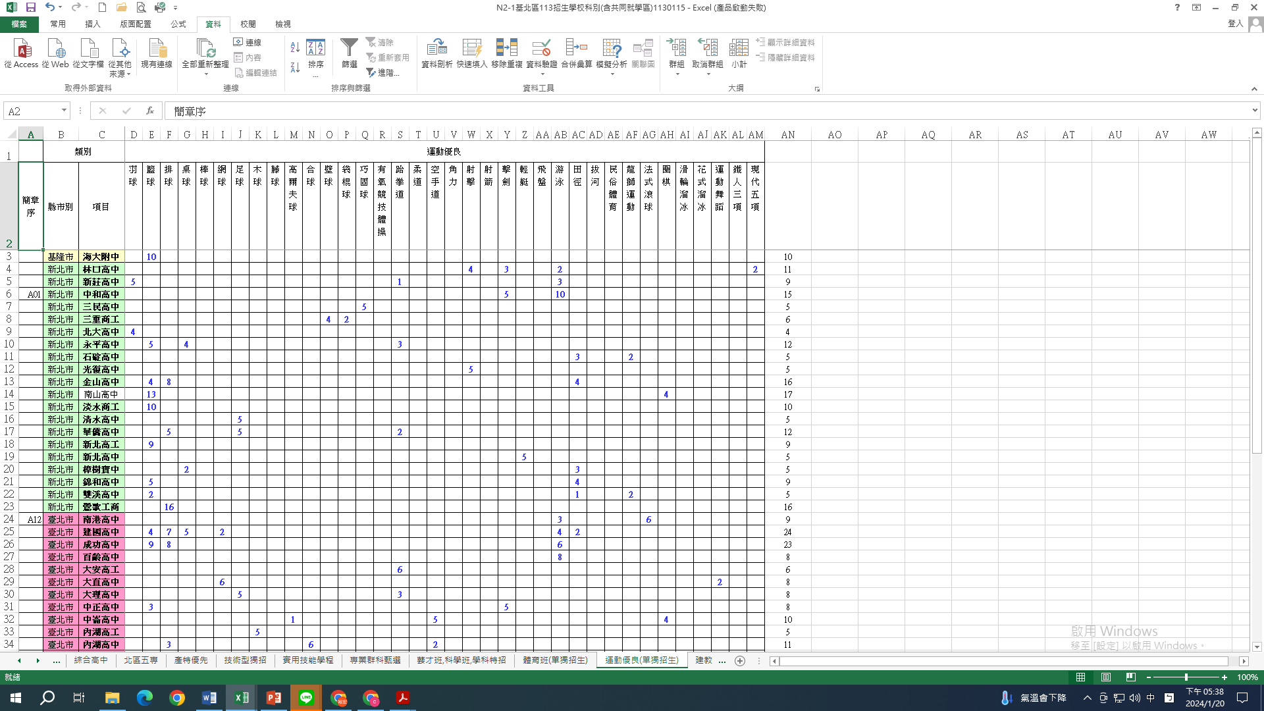
運動優良招生情形(新北市)

Slide 65
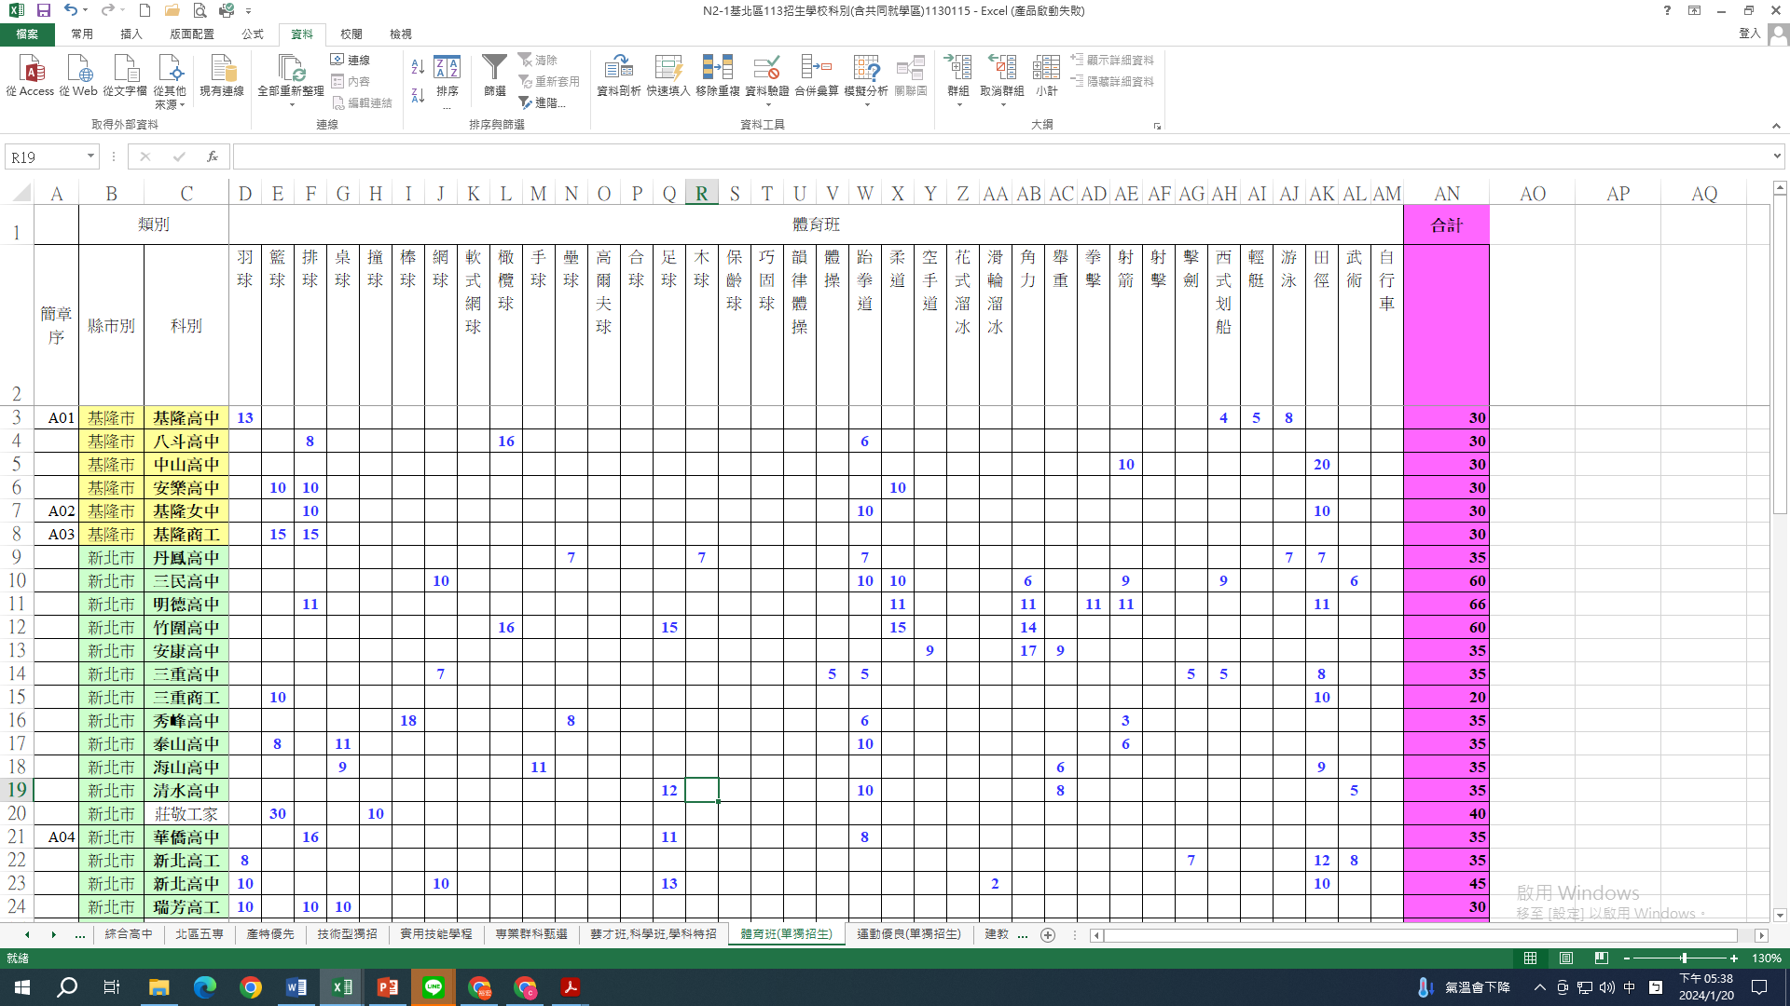
體育班招生情形(基隆市)

Slide 66
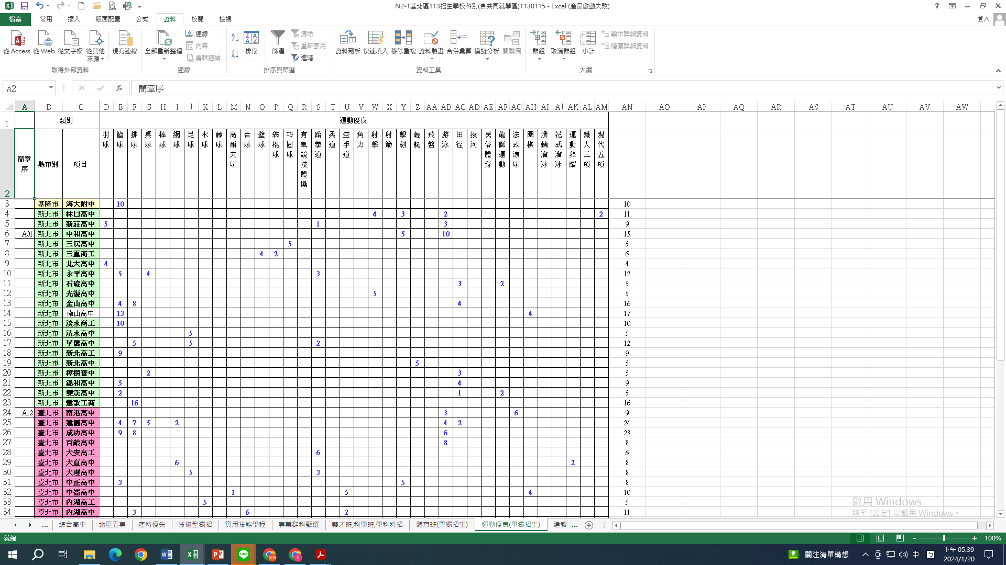
運動優良招生情形(基隆市)

Slide 67
藝術才能班
甄選入學
(藝才班)

Slide 68
藝才班
招生對象：美術、音樂、舞蹈、戲劇競賽成績優良或
具有美術、音樂、舞蹈、戲劇潛能的學生
辦理時程：1.競賽表現入學—3月報名，4月放榜、報到
2.聯合分發入學—3月報名，4月術科測驗，
7月現場分發報到
採計項目：1.競賽表現入學—全國性比賽得獎、
藝術才能資優鑑定
2.聯合分發入學—術科測驗成績、藝術才能
資優鑑定、會考成績門檻
招生學校：美術班—北區13校、音樂班—北區14校、
舞蹈班—北區 6 校、戲劇班—復興高中1校

Slide 69
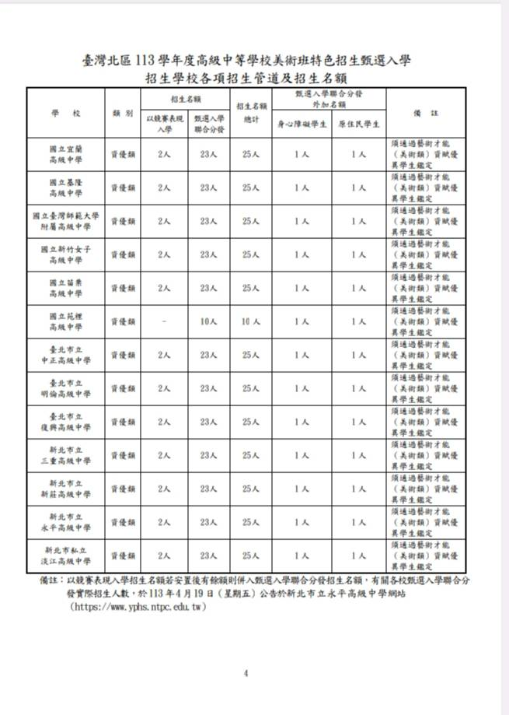
藝才班招生情形(北區美術班)

Slide 70
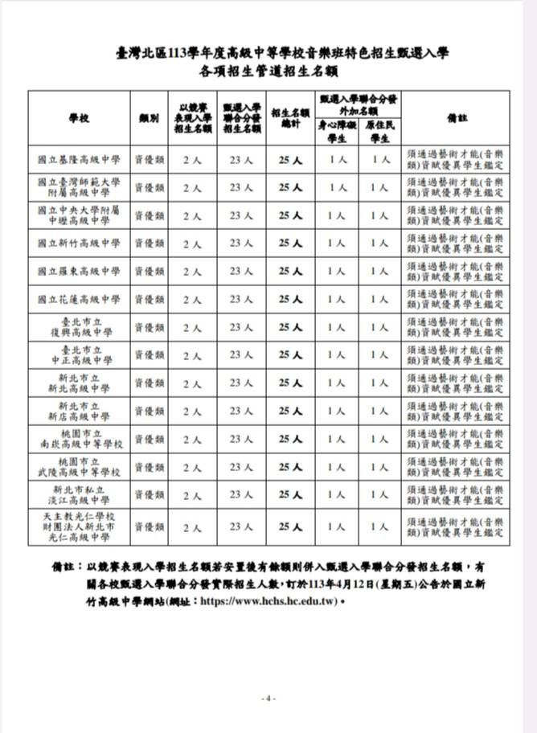
藝才班招生情形(北區音樂班)

Slide 71
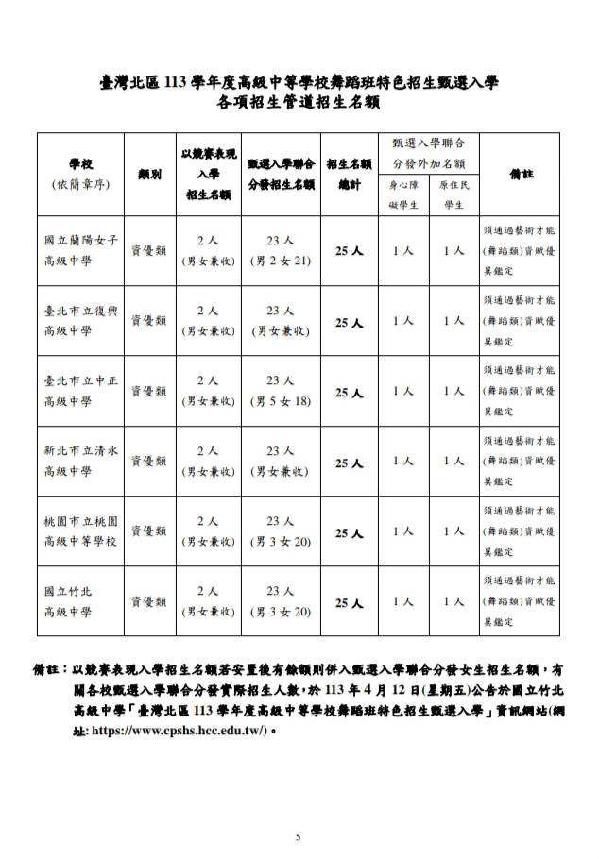
藝才班招生情形(北區舞蹈班)

Slide 72
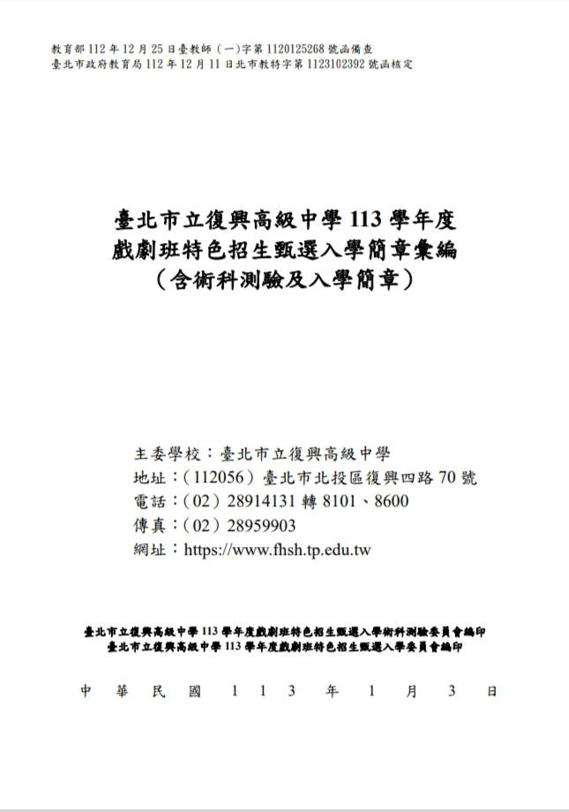
藝才班招生情形(戲劇班)

Slide 73
七年一貫
甄選入學

Slide 74
七年一貫甄選入學
招生對象：具有美術、音樂、舞蹈潛能的學生
辦理時程：12月起報名，3月術科測驗、放榜、報到
採計項目：術科測驗成績
招生學校：1.美術：台南應用科技大學美術系
2.音樂：國立台南藝術大學中國音樂學系、
國立台南藝術大學音樂學系、
台南應用科技大學音樂系
3.舞蹈：國立台北藝術大學舞蹈學系、
台南應用科技大學舞蹈系

Slide 75
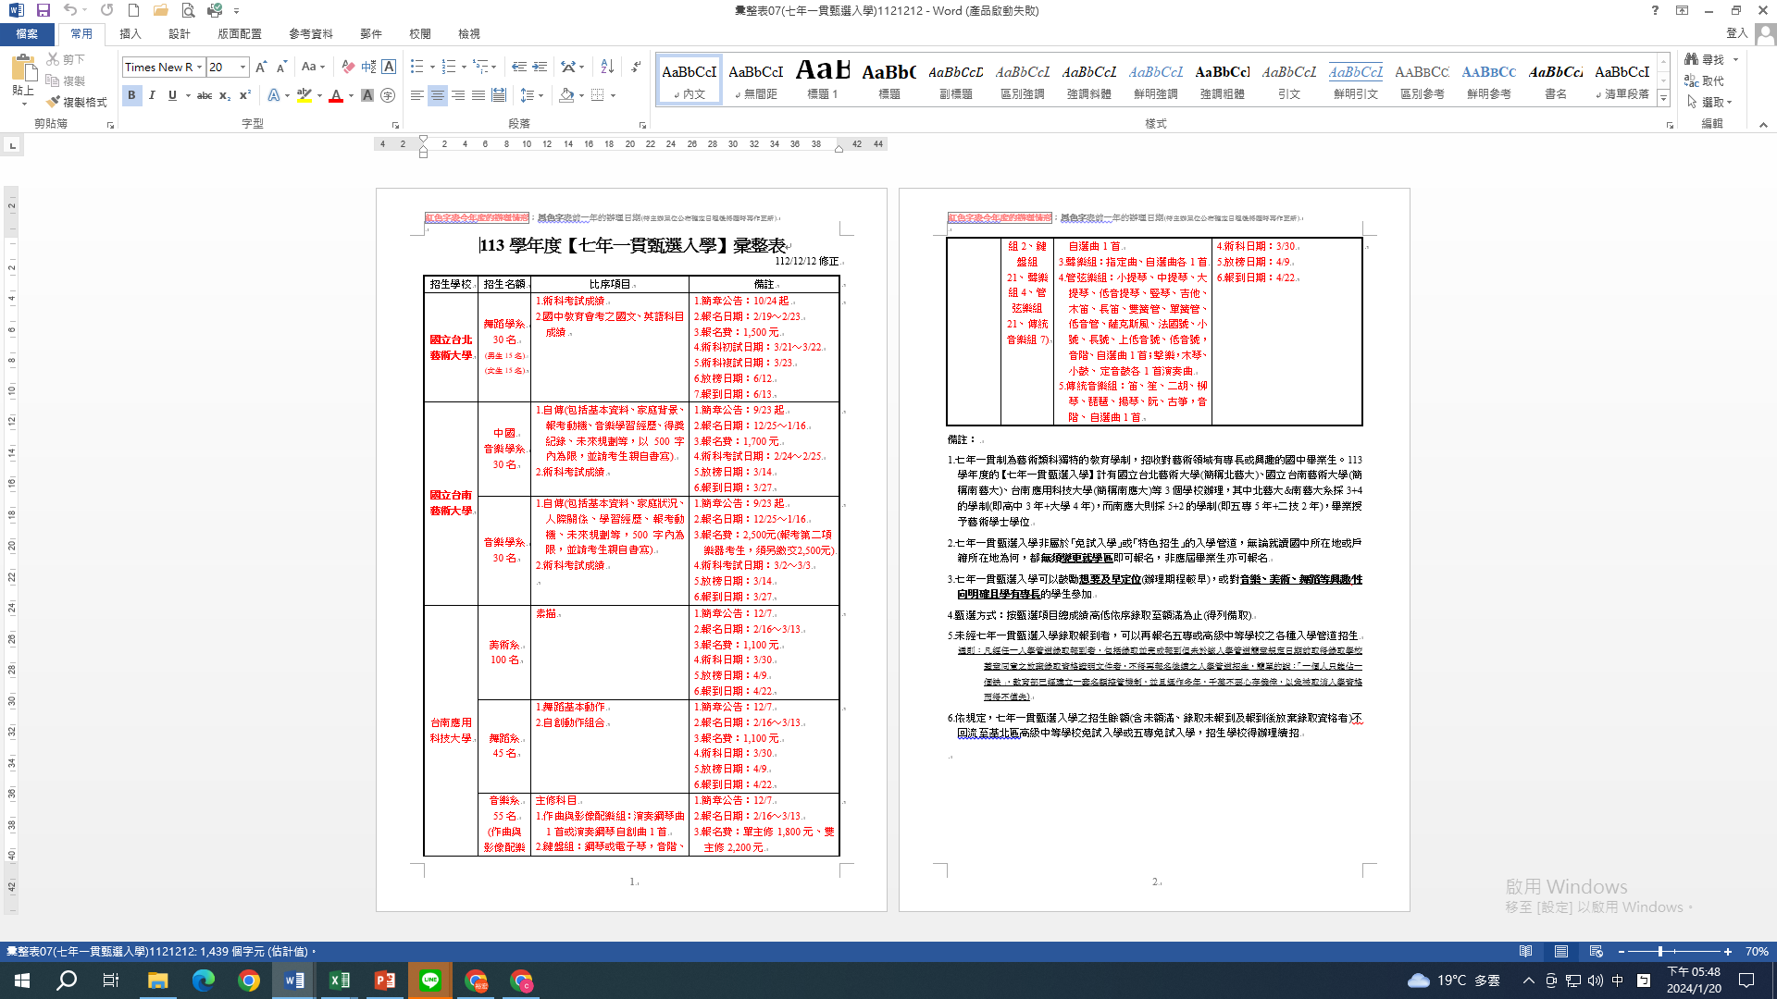
七年一貫甄選入學招生情形

Slide 76
C、其他招生
的升學管道

Slide 77
其它招生入學管道
編號 | 入學管道 | 辦理期程 | 備註
1 | 實用技能學程分發 | 5月 | 聯合分發
2 | 建教合作班/產學合作班 | 4〜7月 | 各校單獨報名、考試、放榜
3 | 原住民藝能/實驗班(八斗、金山、樹林) | 3〜5月 | 各校單獨報名、放榜
4 | 身心障礙學生就學安置 | 12〜3月 | 聯合辦理
5 | 實驗學校單獨招生(芳和實中、數位實中) | 6月 | 各校單獨報名、考試、放榜
6 | 私立學校單獨招生 | 6月 | 各校單獨報名、考試、放榜
7 | 軍校單獨招生(中正預校) | 5月 | 單獨報名、考試、放榜
8 | 其它單獨招生(國立戲曲學院、海大附中) | 3〜7月 | 各校單獨報名、考試、放榜
Notes:
77
77
77
1.法律依據：國民教育法第1條：國民教育依中華民國憲法第一百五十八條之規定，以養成德、智、體、群 、美五育均衡發展之健全國民為宗旨。
2. 適性入學，落實『德智體群美五育均衡發展』
3.適性：能、願意、實行(can,want,do)

Slide 78
實用技能學程

Slide 79
實用技能學程
招生對象：經濟弱勢學生或適合實作學習的學生
辦理時程：5月報名，6月放榜、報到
採計項目：技藝學程和技藝競賽積分
招生學校：開設實用技能學程之公、私立高職
13校
補充說明：1.免學費&免雜費
2.得跨區報名(限報1區)

Slide 80
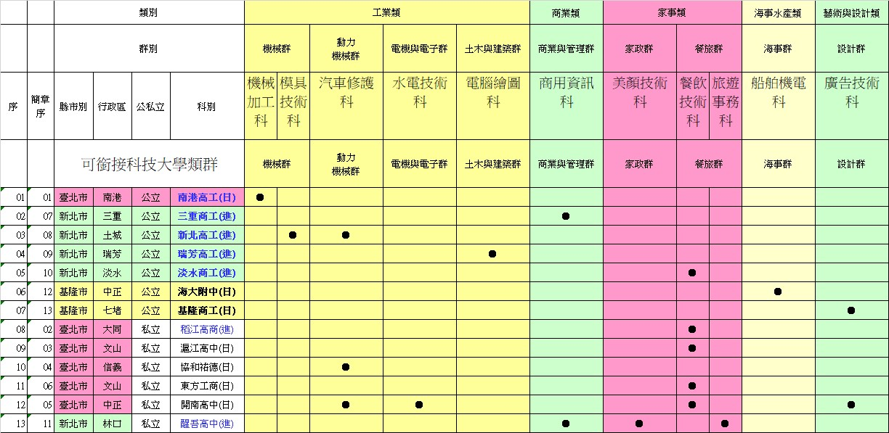
實用技能學程招生情形

Slide 81
建教合作班&
產學合作班

Slide 82
建教班&產學班
招生對象：經濟弱勢學生或適合實作學習的學生
辦理時程：4～7月報名、(面試)、放榜、報到
採計項目：詳閱各校簡章
招生學校：開設建教合作班或產學合作班之公
私立高職單獨招生
補充說明：1.免學費&免雜費
2.有薪資、津貼、勞保
3.得跨區報名，不限報名1校

Slide 83
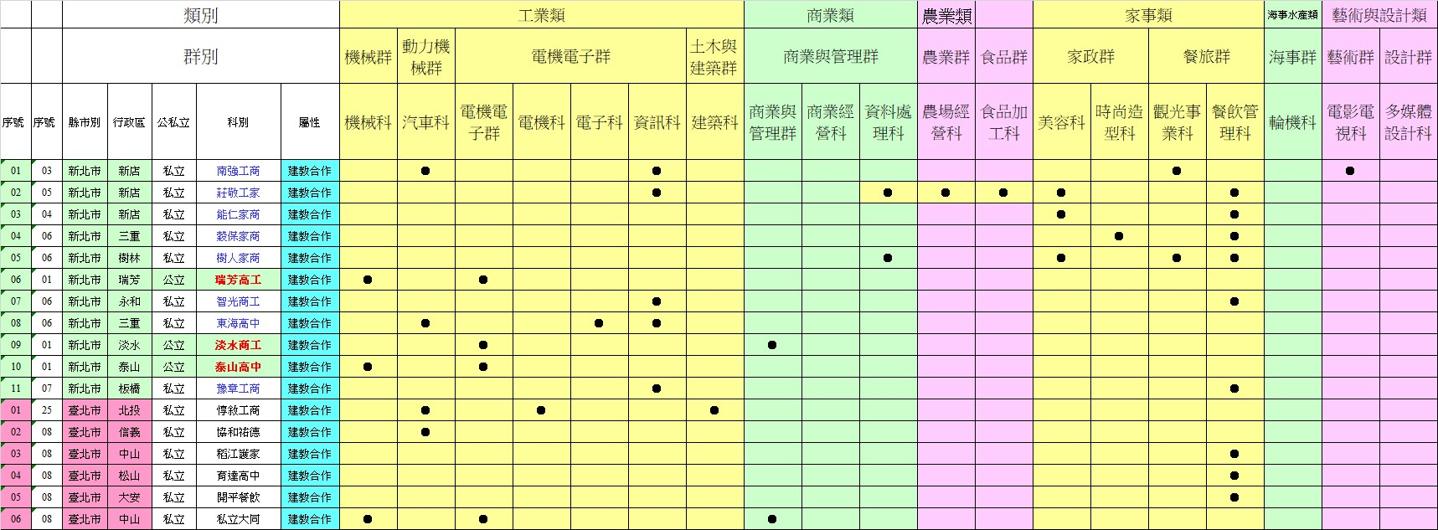
建教班 / 產學班招生情形

Slide 84
原住民
藝能/實驗班

Slide 85
原住民藝能 / 實驗班
招生對象：對原住民文化有興趣的學生
辦理時程：3～4月報名、放榜、報到
採計項目：詳閱各校簡章
招生學校：八斗高中、金山高中、樹林高中
補充說明：1.有些學校不限原住民才能報名
2.得跨區報名，不限報名1校

Slide 86
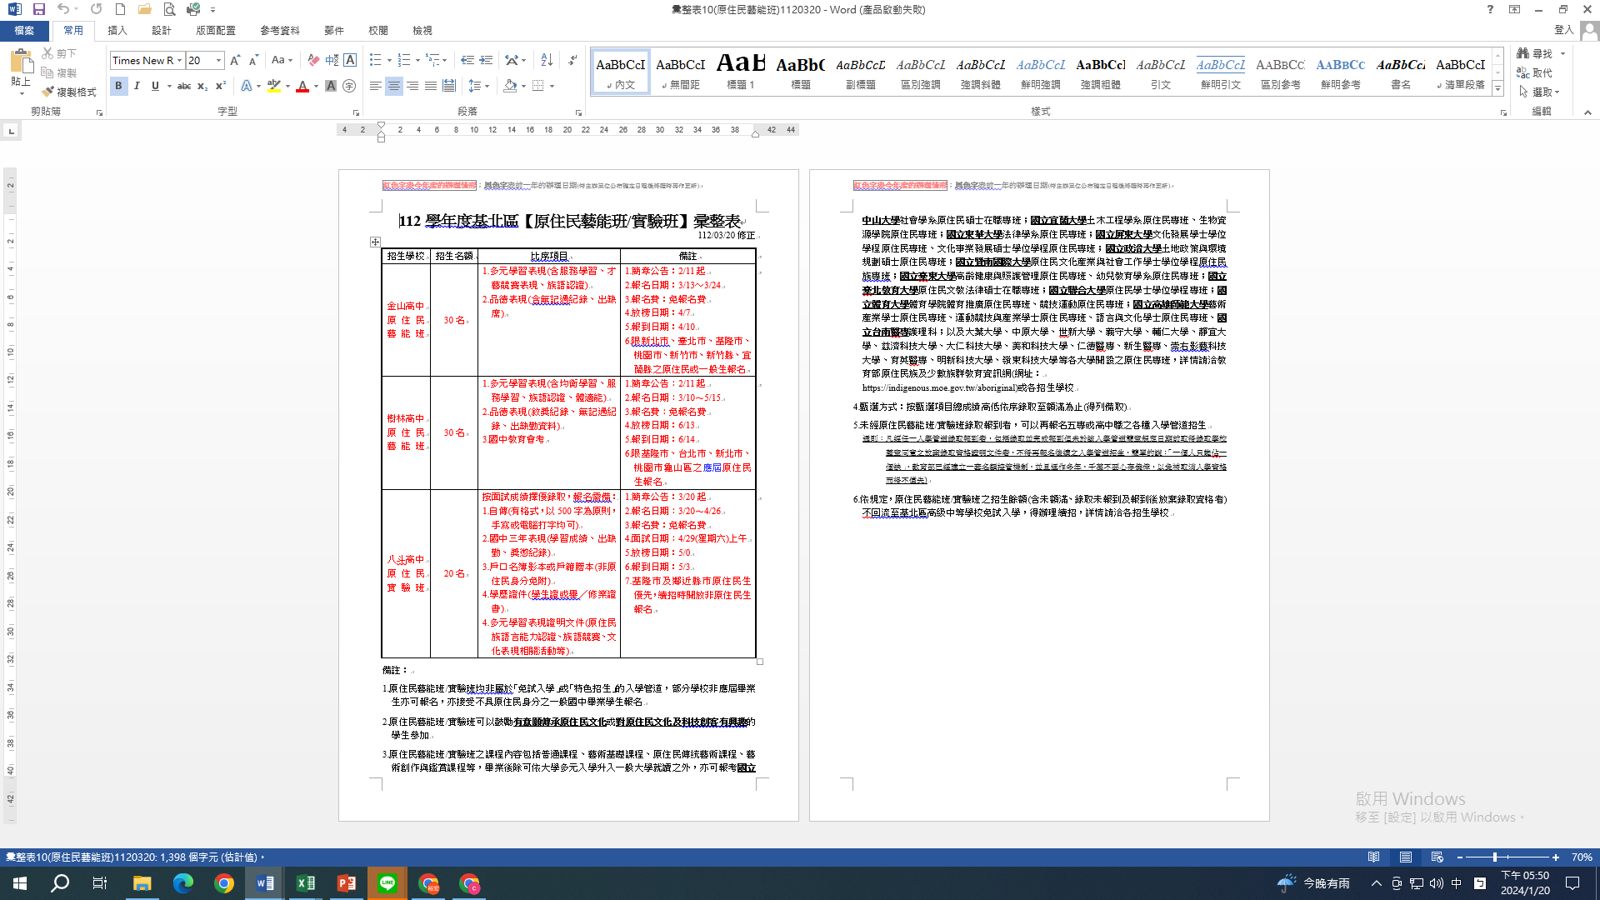
原住民藝能 / 實驗班招生情形

Slide 87
身心障礙學生就學安置

Slide 88
身心障礙學生就學安置
招生對象：領有特殊教育學生鑑定及就學輔導
委員會證明之各類身心障礙學生
辦理時程：1～6月報名、放榜、報到
採計項目：適性安置
招生學校：各公、私立高中職學校
補充說明：接受安置仍可再參加各項入學招生
(保留錄取資格)

Slide 89
實驗學校
單獨招生

Slide 90
實驗學校單獨招生
招生對象：有特殊生涯規劃的學生
辦理時程：6～7月報名、放榜、報到
採計項目：詳閱各校簡章
招生學校：芳和實中、數位實中
補充說明：可跨區報考，而且不限報名1校

Slide 91
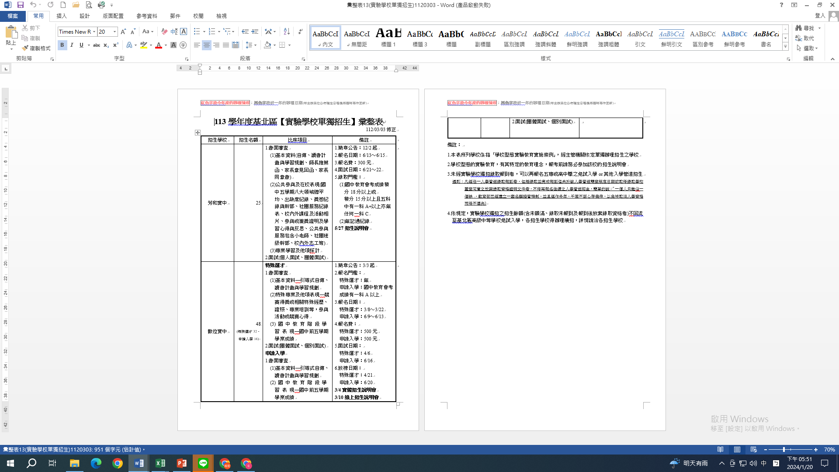
實驗學校單獨招生情形

Slide 92
私立學校
單獨招生

Slide 93
私立學校單獨招生
招生對象：有特殊生涯規劃的學生
辦理時程：6～7月報名、放榜、報到
採計項目：詳閱各校簡章
招生學校：不接受政府補助之私立高中
補充說明：1.沒有免學費(高額學雜費)
2.可跨區報考，而且不限報名1校

Slide 94
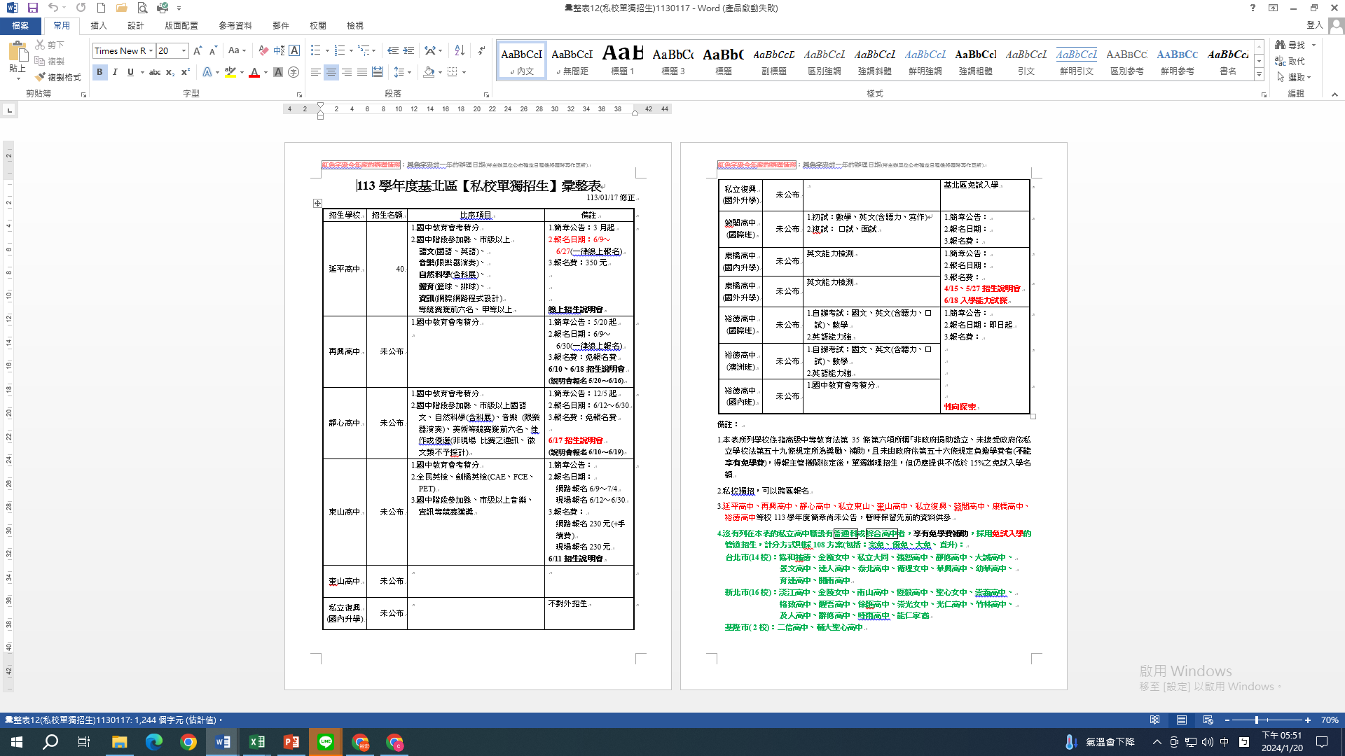
私立學校單獨招生情形

Slide 95
軍校
單獨招生

Slide 96
軍校單獨招生
招生對象：有志從軍報國的學生
辦理時程：5月體檢、報名，6月放榜、報到
採計項目：1.體檢合格
2.智力測驗
3.會考成績門檻
招生學校：中正預校
補充說明：1.免學費&免雜費
2.有薪資、津貼、軍保

Slide 97
其它
單獨招生

Slide 98
其它單獨招生
招生對象：對招生班次有興趣的學生
辦理時程：3～7月報名、(術科測驗)、放榜、
報到
採計項目：詳閱各校簡章
招生學校：國立戲曲學院(高職部)、
海大附中(進修部)、鶯歌工商(進修部)
補充說明：其它單獨招生可跨區報考，而且不
限報名1校

Slide 99
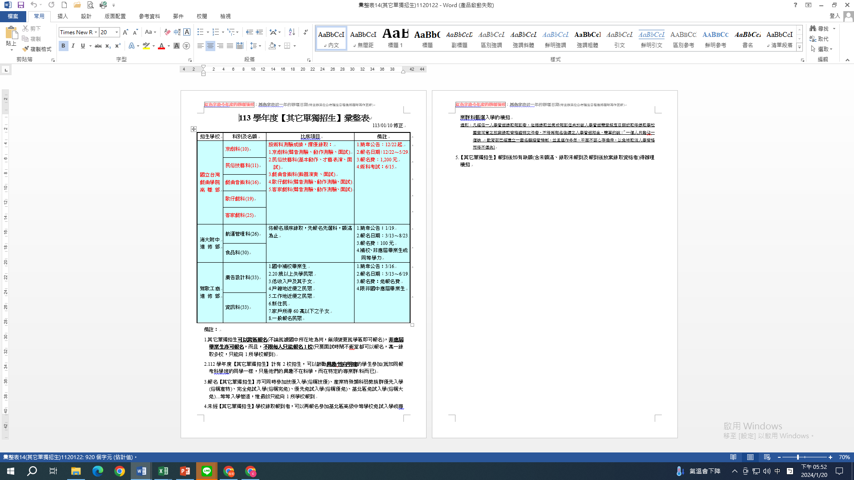
其它單獨招生情形

Slide 100
D、依類型
歸納

Slide 101
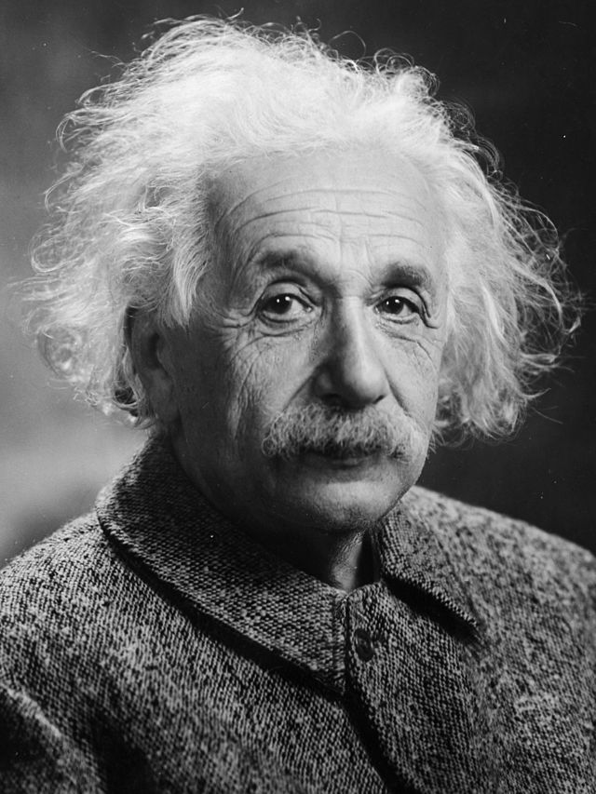
學術傾向學生
科學班甄選入學
考試分發入學
入學後
資優班鑑定

Slide 102

技職傾向學生
五專完全免試入學
五專優先免試入學
五專聯合免試入學
專業群科甄選入學
技藝技能優良甄審入學
技術型及單科型
免試獨招
產業特殊類科
優先入學
完全、優先、分區免試入學
選填專業群科
實用技能學程
建教合作班/產學合作班

Slide 103

才藝出眾學生
音樂、美術
舞蹈、戲劇
藝才班
甄選入學
專業群科
甄選入學
(設計群科)
技藝技能優良甄審入學
(設計、藝術)
七年一貫制
原住民
藝能班
技術型及單科型
免試獨招

Slide 104
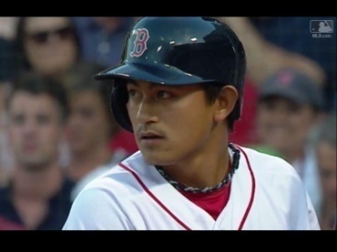

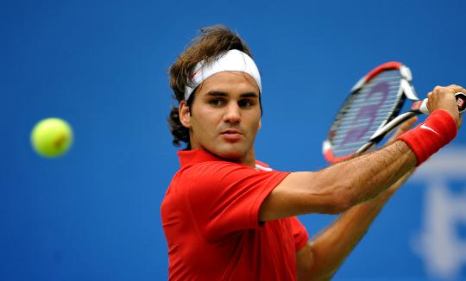
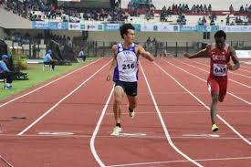
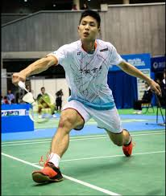
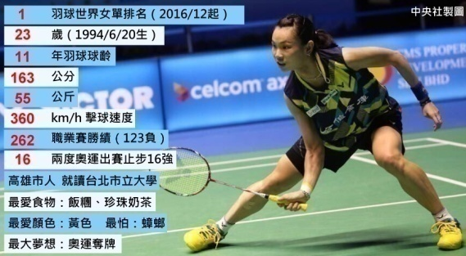
體育專長學生
體育班甄選入學
運動優良
單獨招生
運動績優
甄審/甄試

Slide 105

經濟弱勢學生
軍校
單獨招生
產業特殊類科優先入學
完全/優先/分區
免試入學
選讀進修部
優先免試入學弱勢保障名額
建教合作班
產學合作班
實用技能學程

Slide 106

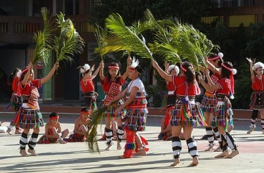


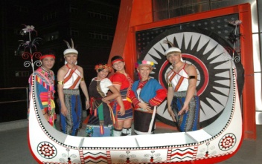
原住民學生
各入學管道
均提供2%外加名額
原住民藝能班
慈濟科大護理科原住民專班
台南護專老人服務事業科原住民專班

Slide 107

身心障礙學生
身心障礙學生適性輔導安置
各入學管道均提供2%外加名額

Slide 108

一般學生
完全免試入學
優先免試入學
基北區免試入學
直升入學
五專完全免試入學
五專優先免試入學
五專聯合免試入學

